Slide 1

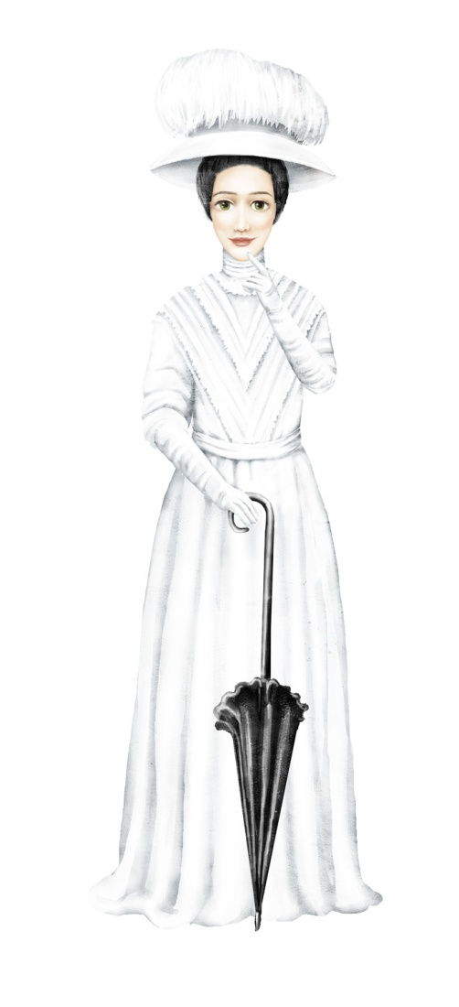


Banovanje Ivana Mažuranića
Nastavna tema: Banovanje Ivana Mažuranića

Slide 2

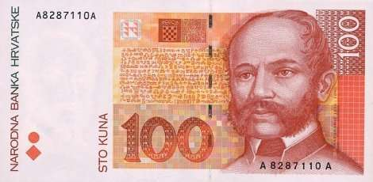
Prisjetimo se!
Tko je osoba na novčanici? Već smo ga spominjali na Saboru 1861. Kojoj je stranci pripadao i bio istaknuti član? Za što se zalagala ta stranka? Kasnije je osnovao Samostalnu narodnu stranku i proveo niz modernih reformi.
Po kojim je dijelima kao književnik poznat Ivan Mažuranić? Što misliš, u kakvom je rodu s Ivanom Brlić Mažuranić? Čime se bavio Ivan Mažuranić nakon što se povukao iz političkog života?

Slide 3

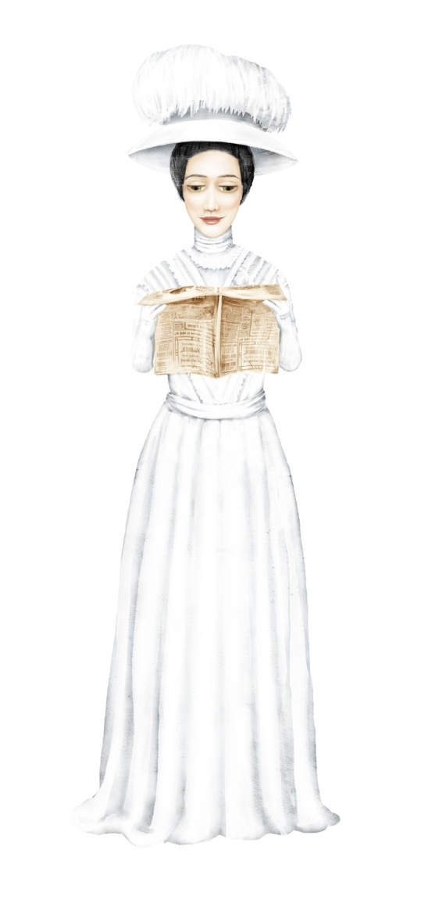
Pročitaj tekst Modernizacija uprave u U/str. 137, a zatim odgovori na pitanja.
1. Zašto su Ivana Mažuranića nazivali 'banom pučaninom'?
2. Kakvu je promjenu uveo u upravi i sudstvu?
3. Koje tri vrste vlasti postoje u demokratskoj državi?
4. Kakve je promjene uveo na području slobode tiska?

Slide 4
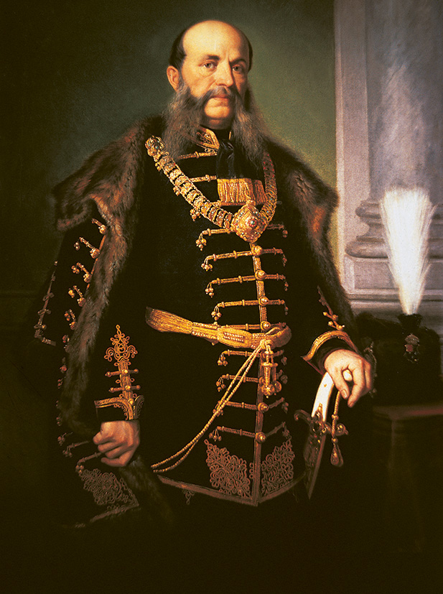
Ivan Mažuranić (1814. – 1890.)
Političar, književnik i pravnik
Rođen u Novom Vinodolskom
Imenovan banom 1873. godine
„Ban pučanin” – prvi i jedini nositelj banske časti koji nije bio plemićkog podrijetla

Slide 5
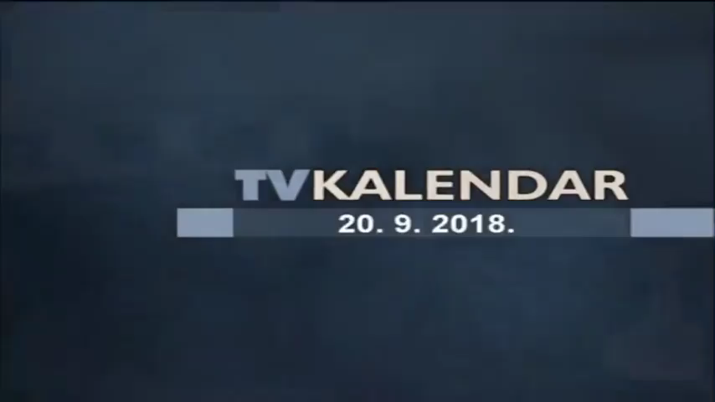

Slide 6
Modernizacija uprave
U duhu liberalnih reformi uveo mnogobrojne promjene u sudstvu, upravi i školstvu
Sudstvo odvojio od uprave – do tada predsjednik Vrhovnog suda bio je ban
Ban i njegov zamjenik postali su odgovorni Hrvatskom saboru (izvršna vlast stavljena pod nadzor zakonodavne)
Liberalnim zakonom regulirana sloboda tiska i javnog okupljanja

Slide 7

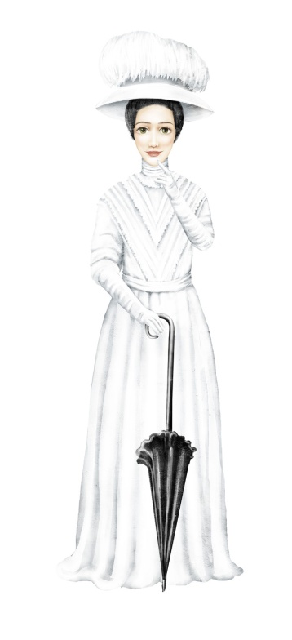
Modernizacija školstva
Kakav je odnos Crkve prema školstvu danas u Hrvatskoj? Je li vjeronauk obavezan predmet danas? Mora li učitelj biti vjernik i to pokazivati? Ima li utjecaj lokalni svećenik na nastavu u nekoj školi?
Mažuranić proveo reformu školstva
Država je preuzela vrhovni nadzor nad odgojem i obrazovanjem – do tada je školstvo bilo pod nadzorom Crkve
Novim zakonom ustanovljeni školski odbori, uvedeno obavezno četverogodišnje školovanje
Glavna zadaća škola i dalje religijski i ćudoredni odgoj djece, a tek zatim priprema za građanski život

Slide 8
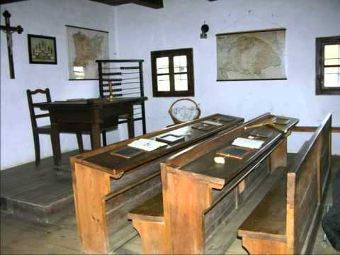
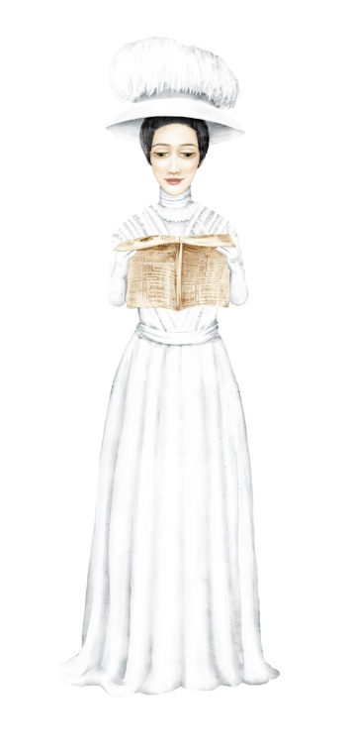
Pročitaj dva izvora u dijelu povijesni koncept – usporedbe i sučeljavanja u U/str. 139 i odgovori na tri pitanja ispod oba izvora.
Usporedi izgled (rekonstrukciju) učionice iz 1880. godine s današnjom učionicom i istakni tri velike razlike.

Slide 9
Modernizacija školstva
Sveučilište u Zagrebu 1874. godine s tri fakulteta:
Bogoslovni (teološki) fakultet
Pravoslovni (pravni) fakultet
Mudroslovni (filozofski) fakultet

Slide 10
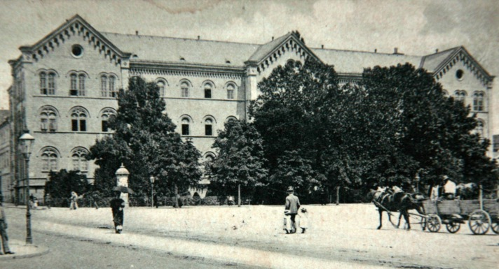
Rektorat 1905. godine.

Slide 11

Vojna krajina
obrambeni sustav – nastao u ____ stoljeću
nema više opasnosti od _____________
austro-ugarskom okupacijom __________ _ ____________ nestaje opravdanje za pripajanje Vojne krajine Banskoj Hrvatskoj
godine __________ Vojna krajina ujedinjena je s Banskom Hrvatskom
Pročitaj tekst o Sjedinjenju Vojne Krajine s Hrvatskom u U/str. 140, a zatim nadopuni rečenice.

Slide 12
Sjedinjenje Vojne krajine s Hrvatskom
Vojna krajina nastala u XVI. stoljeću radi učinkovitije obrane od Osmanlija
Austrougarskom okupacijom i odlaskom osmanske vojske iz Bosne i Hercegovine nestaje opravdanje za pripajanje Vojne krajine Banskoj Hrvatskoj
Mažuranić 1880. godine sam odstupio s mjesta bana (nije ispunjen njegov zahtjev da se Vojna krajina ujedini s Hrvatskom i Slavonijom)
1881. godine Vojna krajina ujedinjena je s Banskom Hrvatskom

Slide 13
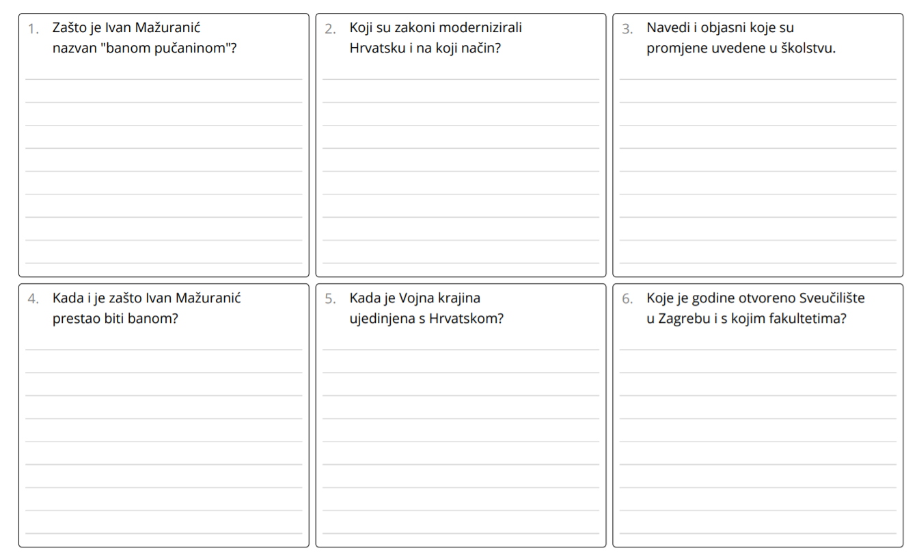
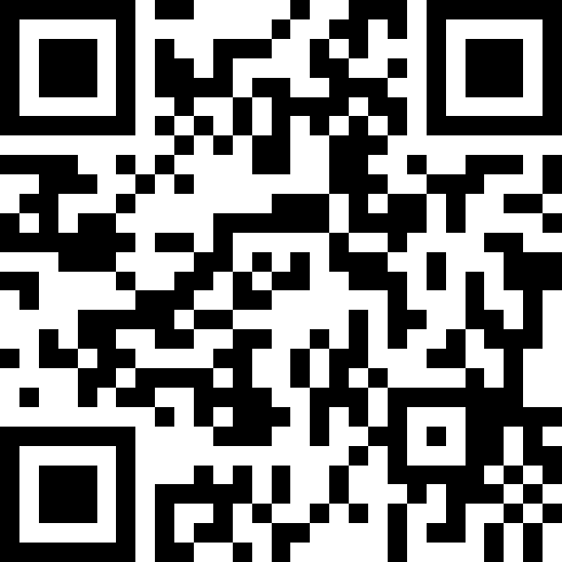
Ponovimo!
Banovanje Ivana Mažuranića

